Slide 1


Министерство образования и науки Архангельской области
Государственное бюджетное образовательное учреждение
дополнительного образования Архангельской области
«Дворец детского и юношеского творчества»
О реализации
персонифицированного финансирования дополнительного образования детей
в рамках мероприятий федерального проекта «Успех каждого ребенка»
национального проекта «Образование»
Марценковская Елена Анатольевна,
руководитель РМЦ
14 октября 2021 года

Slide 2





Персонифицированное финансирование дополнительного образования детей
развитие конкуренции между поставщиками, увеличение числа поставщиков
обеспечение прозрачности расходования бюджетных средств
и снижение коррупционных рисков
повышение реального охвата детей дополнительным образованием
повышение уровня учебной мобильности
развитие вариативности дополнительных общеобразовательных программ, повышение их качества

Slide 3
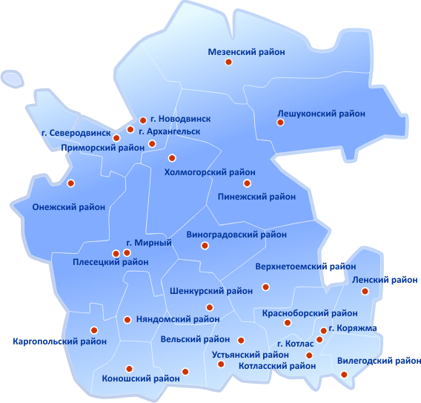
Постановление Правительства Архангельской области
от 14 апреля 2020 г. № 198-пп
«О внедрении модели персонифицированного финансирования
дополнительного образования детей в Архангельской области»
с 1 сентября 2020 года
18 муниципалитетов
с 1 сентября 2021 года
5 муниципалитетов
Сертификат персонифицированного финансирования –
это реестровая запись в Навигаторе, предусматривающая
возможность оплаты образовательных услуг
Номинал сертификата – это объем индивидуальных бюджетных гарантий
по оплате образовательных услуг

Slide 4
По состоянию на 11 октября 2021 года на территории региона выдано
99 процентов (36475) сертификатов персонифицированного финансирования от планового значения (36858), из них
66,2 процента (24147) закреплено договорами об обучении

Slide 5
По состоянию на 1 октября 2021 года в реестр сертифицированных программ ГИС АО «Навигатор»
(программ персонифицированного финансирования) включены 1480 дополнительных общеобразовательных программ

Slide 6





Организации иных форм собственности
АНО «Счастливое детство»
ИП «Учебный центр «Двинской»
АНО ДО «Образовательный центр «Знание»
Гончарная мастерская Korel,ski
Школа «Екатерининский лицей «Архангельск»

Slide 7
Содержательные итоги внедрения системы персонифицированного финансирования в 2021 году
реализация права ребенка на получение востребованного, качественного и соответствующего его ожиданиям дополнительного образования
сохранение возможности обучения как по дополнительным общеобразовательным программам в рамках ПФДОД, так и по программам, реализуемым в рамках муниципальных/государственных заданий организаций
обновление содержания и повышение качества дополнительных общеобразовательных программ
создание благоприятной профессиональной конкуренции в среде поставщиков образовательных услуг

Slide 8


Определение и нормативное закрепление статуса муниципальных опорных центров дополнительного образования
Организация/структурное подразделение, наделенное функциями по организационному, методическому и аналитическому сопровождению а также мониторингу развития системы дополнительного образования детей на территории муниципального образования
25
муниципальных опорных центров
дополнительного образования

Slide 9

Министерство образования Архангельской области
Государственное бюджетное образовательное учреждение дополнительного образования Архангельской области
«Дворец детского и юношеского творчества»
Контактная информация
Адрес: г. Архангельск, набережная Северной Двины, д.73
Региональный модельный центр дополнительного образования
e-mail: zammetod@pionerov.ru, metod@pionerov.ru,
navigator@pionerov.ru, economy@pionerov.ru
тел. 8(8182)286616
сайт: www.pionerov.ru
https://vk.com/public193165660

